Slide 1
ЭКСПЛУАТАЦИЯ БЕСПИЛОТНЫХ АВИАЦИОННЫХ СИСТЕМ С ТЕХНОЛОГИЯМИ ИСКУССТВЕННОГО ИНТЕЛЛЕКТА В АРКТИКЕ: СОВРЕМЕННЫЕ ВОЗМОЖНОСТИ И ТРЕБОВАНИЯ

Slide 2
90 ЛЕТ ПОЛЯРНОЙ АВИАЦИИ
1931-2021
1 марта 1931 создано первое авиационное
подразделение общества «Комсеверпуть» -
Служба связи
Беспилотная авиация (БАС, БВС) не входит в состав арктической авиации, применение БВС носит эпизодический, а не системный характер
Более 60% территории РФ относится к регионам Арктики, Крайнего Севера и местностям, приравненным к ним

Slide 3
АВИАЦИЯ В СТРАТЕГИИ РАЗВИТИЯ АРКТИКИ 2035
Стратегии развития Арктической зоны РФ и обеспечения национальной безопасности на период
до 2035 года принята в 2020 году
14. Основные задачи в сфере развития науки и технологий в интересах освоения Арктики достигаются посредством следующего комплекса мер:
а) разработка и реализация комплексной программы фундаментальных и прикладных исследований в интересах развития Арктики, в том числе в области промышленной робототехники, суперкомпьютерного моделирования, геокриологии (мерзлотоведения), гляциологии, геологии, геоморфологии, минералогии, океанологии, геофизики, беспилотных транспортных систем, дистанционного зондирования Земли, возобновляемых и портативных источников энергии, оказания медицинской помощи и методов ускоренной адаптации к арктическим условиям, промышленной гигиены и медицины труда, арктической биологии и биотехнологий, арктической экологии, гидрометеорологии, строительства на многолетнемерзлых грунтах, интегрированных средств навигации и связи
II. Оценка состояния развития Арктической зоны и обеспечения национальной безопасности 7. Основными проблемами, вызовами и угрозами, формирующими риски развития Арктической зоны и обеспечения национальной безопасности, остаются:
ж) низкий уровень развития и высокая стоимость создания транспортной инфраструктуры, в том числе необходимой для развития малой авиации и обеспечения круглогодичных авиаперевозок по доступным ценам
12. Основные задачи в сфере экономического развития Арктической зоны достигаются посредством следующего комплекса мер: н) разработка механизма государственной поддержки интенсификации лесовосстановления, развития лесной инфраструктуры и глубокой переработки лесных ресурсов, развитие системы авиационной охраны лесов от пожаров
III. Цель Стратегии, основные направления, задачи и меры по развитию Арктической зоны и обеспечению национальной безопасности 11. Основные задачи в сфере социального развития Арктической зоны достигаются посредством следующего комплекса мер: б) оснащение автомобильным и авиационным транспортом медицинских организаций, оказывающих первичную медико-санитарную помощь для доставки пациентов в медицинские организации, медицинских работников до места жительства пациентов, а также для доставки лекарственных препаратов в отдаленные территории, в том числе места традиционного проживания малочисленных народов;
х) совершенствование механизмов субсидирования магистральных, межрегиональных и местных (внутрирегиональных) авиаперевозок
17. Основные задачи в сфере обеспечения защиты населения и территорий Арктической зоны от чрезвычайных ситуаций природного и техногенного характера достигаются посредством следующего комплекса мер: б) разработка технических средств, технологий и экипировки для проведения аварийно-спасательных работ и тушения пожаров, развитие парка авиации, авиационной инфраструктуры и авиационно-спасательных технологий в целях обеспечения защиты населения и территорий, сокращения сроков реагирования на чрезвычайные ситуации с учетом решаемых задач и природно-климатических условий Арктической зоны

Slide 4
ИССЛЕДОВАНИЕ «БАС ДЛЯ АРКТИКИ»
2020-2021
Мониторинг открытых источников (СМИ)
Научные статьи, патенты, практическое использование Экспертный опрос (более 120 адресатов)
252
источника информации
12
NeuroLab
разработчиков
и производителей
26
потребителей /
в т.ч. потенциальных

Slide 5
ПРОБЛЕМЫ ЭКСПЛУАТАЦИИ БАС В АРКТИКЕ
1 Недостаточные летно-технические характеристики современных БВС /
не учтены сложные климатические и метеорологические условия Арктики
2 Менее 10% из представленных на российском рынке компаний конструируют
и производят БВС для особенных условий эксплуатации, в т.ч. для Арктики
и Крайнего Севера
3 Конструкторы БАС не всегда учитывают аспекты деятельности в условиях Заполярья, как экономические, так и эксплуатационные
4 Отсутствие у потенциальных конечных эксплуатантов техники
или потребителей сервисных услуг практического опыта использования БВС
5 Отсутствие стационарной наземной инфраструктуры
6 Отсутствие эффективной рыночной нормативно-правовой базы
и противоречивые действия регулирующих органов и операторов рынка

Slide 6
ТРЕБОВАНИЯ К БАС ДЛЯ СЕВЕРА И АРКТИКИ
1 Производство и эксплуатация БВС на основе доступных технологий / стоимость
2 Расширение пределов климатической эксплуатации
3 Увеличение энерговооруженности, дальности и скорости полета
4 Увеличение грузоподъемности
5 Точность навигации и безопасное пилотирование
6 Создание многоцелевых и модульных БВС
7 Автономность / использование технологий ИИ
Низкая степень евангелизации отрасли

Slide 7
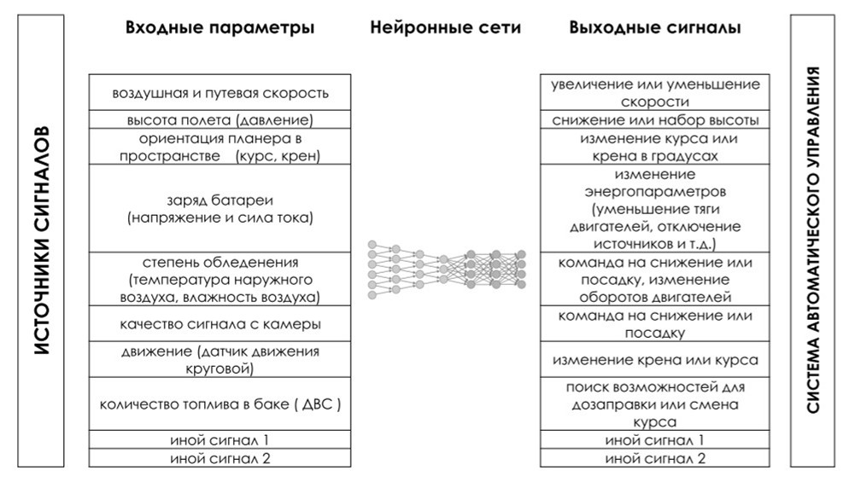
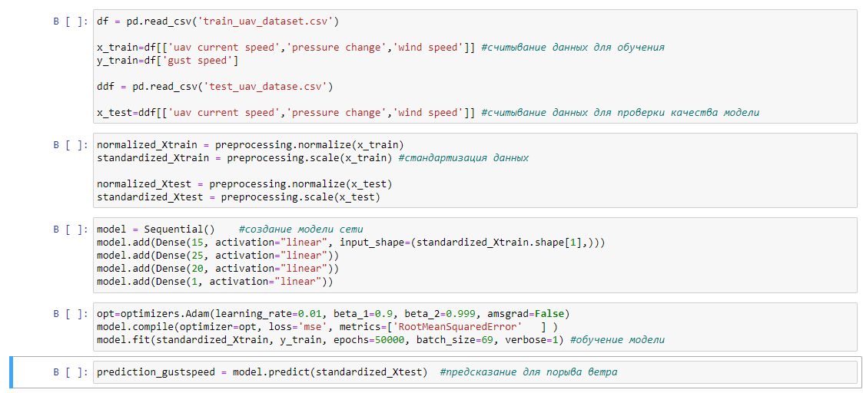
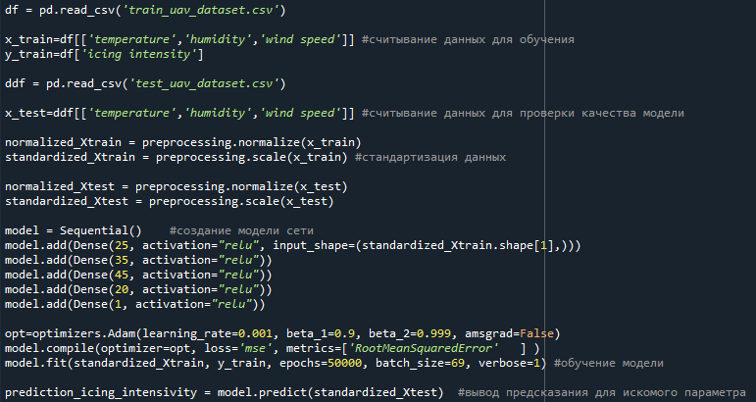
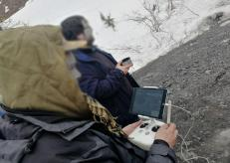
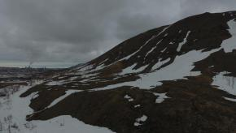
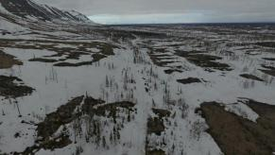
НЕЙРОСЕТИ ДЛЯ «ПОЛЯРНЫХ» БВС
Примеры ИНС прямого распространения
на основе библиотеки Keras
Предотвращение сноса ветра от заданной траектории полета (и облет препятствий)
Соответствие входных и выходных параметров ИНС БВС
Предсказание интенсивности обледенения БВС
Предсказание оставшегося времени полета БВС
с электродвигателями

Slide 8
ТРЕБУЕМЫЕ ИЗМЕНЕНИЯ ОТРАСЛИ БАС
1 Интеграция гражданских БАС в общее воздушное пространство и в систему гражданской авиации РФ / включение мероприятий по внедрению технологий БАС в единую Дорожную карту (план) развития гражданской авиации
2 Создание сервисных компаний (авиакомпаний БВС) в регионах / постоянное арктическое базирование БВС (военных и гражданских) как залог конкурентоспособности РФ в Арктике
3 Повышение клиенториентированности разработчиков на компании, ведущие реальную постоянную хозяйственную деятельность в Арктике
4 Популяризация для потенциальных конечных клиентов или заказчиков сервисных услуг БАС современных возможностей и технологий
5 Создание нормативно-правовых «песочниц» или зон свободного полета
в Арктике (Сибири и ДФО)

Slide 9
СТАНДАРТЫ ПРОФЕССИОНАЛЬНЫХ КВАЛИФИКАЦИЙ
3.0
- Разработка профессиональных стандартов в рамках системы профессиональных квалификаций
- Создание Центров профессиональной компетенции Полярной авиации, в т.ч. для эксплуатации БАС
Использование визуальных материалов Атласа новых профессий по лицензиям Creative Commons by-SA 3.0 и Creative Commons Attribution 4.0 International

Slide 10
ДОРОЖНАЯ КАРТА
2021-2022
- Предложение о создании пилотных полигонов в Арктике и ДФО. - Обоснование создания нормативно-регуляторных «песочниц» для активизации эксплуатации гражданских БВС в Арктике.
Отработка модели нейросети и проведение серии экспериментов на Таймыре по эталонному прибору для набора экспериментальных данных
Май 2021
Октябрь 2021
Февраль 2021
Январь-декабрь 2021
Февраль 2021
Март 2021
Работа в экспертной группе РВК по ТЗ для
Up Great 2021
в области беспилотных авиационных грузоперевозок
Разработка профессиональных квалификаций профессий будущего Атласа новых профессий
Июнь-август 2021
Предложение о применении БВС для туристической отрасли направлено в Федеральное агентство по туризму в марте 2021 г. для включения в Дорожную карту по развитию туризма в Арктической зоне РФ
Подана заявка
на грант
Предложение о формировании
зон свободного полета в Арктике
6 мероприятий по популяризации БАС для Арктики и ДФО

Slide 11
ДОБРО
ПОЖАЛОВАТЬ
В АРКТИКУ!
www.rspp-arctic.ru
fav@rspp-arctic.ru
Презентация носит некоммерческий характер. Использованные иллюстрации - авторские или взяты из открытых источников в сети Интернет, права на них принадлежат авторам

